Slide 1
Situación Epidemiológica de la COVID-19 al 18 de Septiembre del 2021
Estado y tendencia semanal con datos disponibles a la semana epidemiológica 37 del 2021
Fuentes
Datos públicos: Fallecidos confirmados y sospechosos del Sinadef, ocupación de camas hospitalarias UCI y no UCI de Susalud, casos confirmados del CDC Perú, positividad antigénica de SiCovid y variantes secuenciadas según el dashboard del INS
Elaborado por Andrés G. (Willy) Lescano* y Laura Orellana, Christian Ponce, Diego Fano, Dennis Pino y Kevin Flores, siguiendo pautas desarrolladas con otros miembros del grupo
* Ex miembro del Grupo Prospectiva, +94761-9799

Slide 2
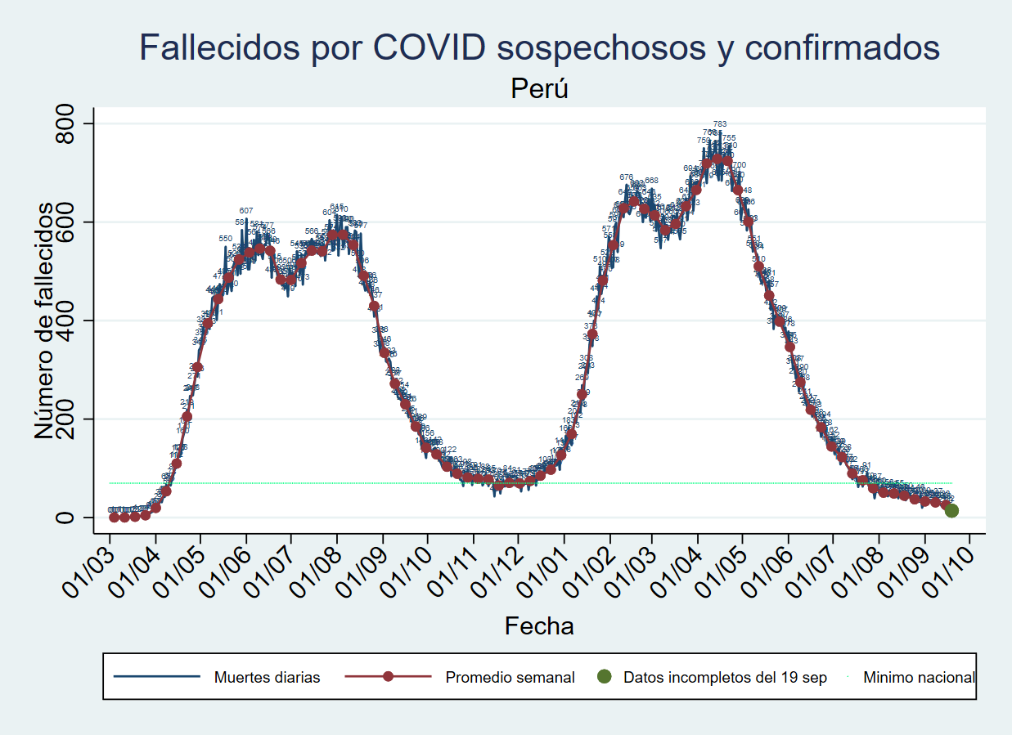
La pandemia esta semana
Fallecidos semanales bajan 38 fallecidos (17.6%)
Lima metropolitana baja 7.9%, resto del país baja 21.6%
Ocupación UCI baja 3.0%, pero ocupación no UCI sube 0.7%. UCI y no UCI disponibles bajan
Positividad antigénica sube de 3.01 a 3.06%, vs subida previa similar de 2.97% a 3.01%
Casos proyectados siguen altos luego de subir 3.9%. primeras dos semanas de subida desde Marzo 2021
Lambda y Gamma siguen bajando, Delta reemplaza. Muestreo con riesgo de sesgos
Cayó 88.7% en 15 semanas y luego subió
Cayó 96.5% en 22 semanas

Slide 3
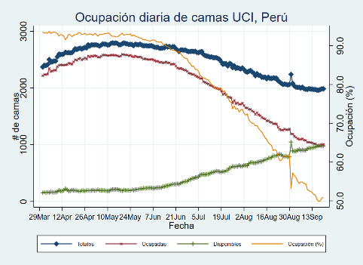
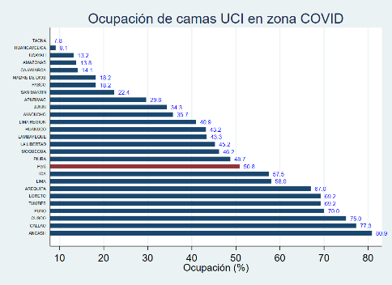
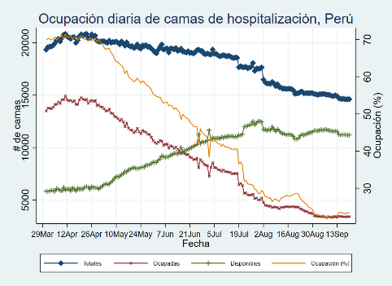
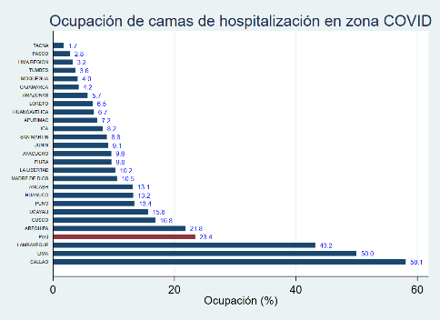
Ocupación de camas UCI y hospitalización
UCI
UCI
Camas UCI y no UCI operativas siguen bajando
Bajan camas no UCI disponibles
UCIs, ocupación de 51.1%, ~980 libres
Baja 3.0%, gran caída
23.2% ocupación camas no UCI
Sube 0.7%, preocupa
Hospitalización
Hospitalización
Notes:
+<0.1% +0.2% +0.2% +1.0% +1.9% +1.9% +2.4%
+0.1% +0.2% +0.2% +1.0% +2.5% +2.5%

Slide 4
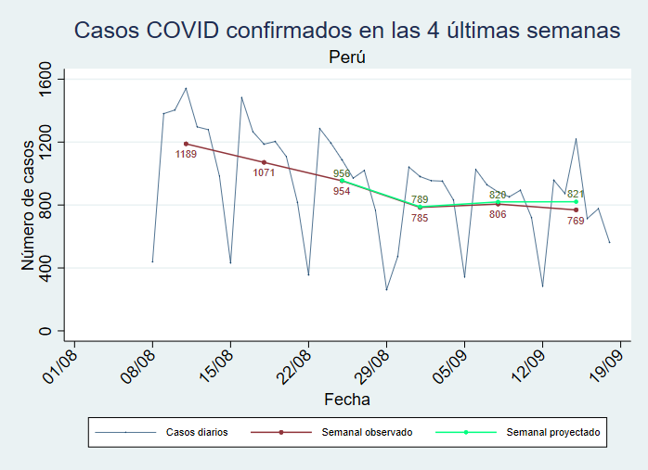
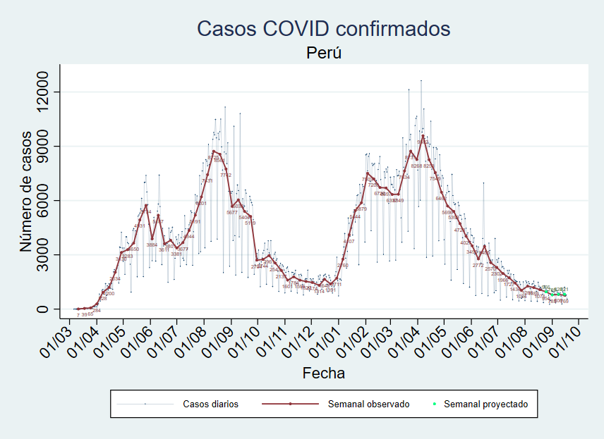
Casos semanales por región*
Casos proyectados no bajan
Semana previa subieron 3.9%
Piura, Lima metropolitana y Junín suben dos semanas
Ajuste x datos incompletos:
Corregir últimas semanas: ~0.23%, 0.56%, 1.71% y 6.70%

Slide 5
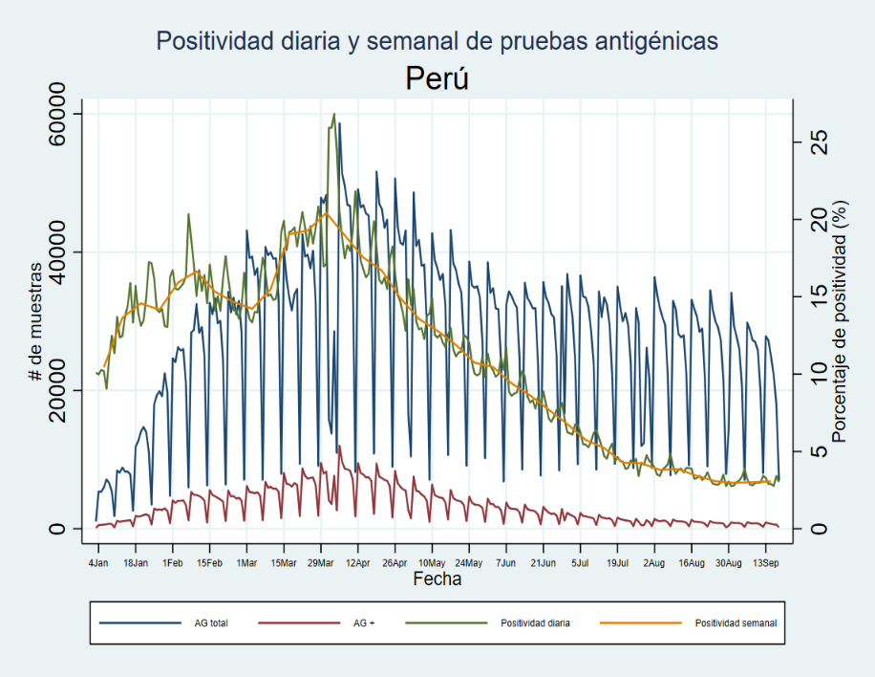
Positividad antigénica
Sube de 3.01% a 3.06% vs alza de 0.04% semana previa
Similar a subida leve de inicios de agosto (0.05%)
Falta ~25% resultados de la última semana. Positividad bajaría, pero seguiría alta
# de pruebas realizadas subió en semana 36 vs 35
Presagia cercanía de 3a ola

Slide 6
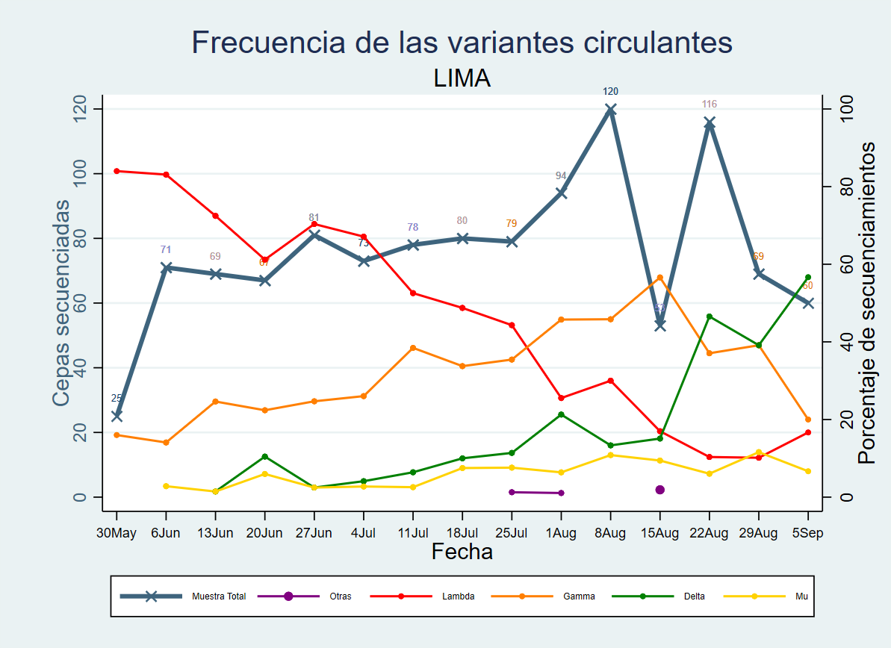
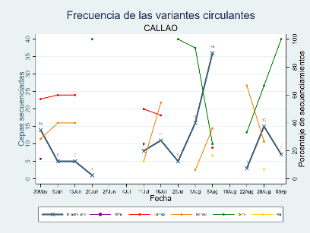
Variantes en Lima y Callao
Lima: Lambda y Gamma bajan
Delta reemplaza. Mu crece levemente
Pocas muestras, atrasadas una semana. Muestreo?
Callao: patrón diferente

Slide 7
Análisis regional

Slide 8
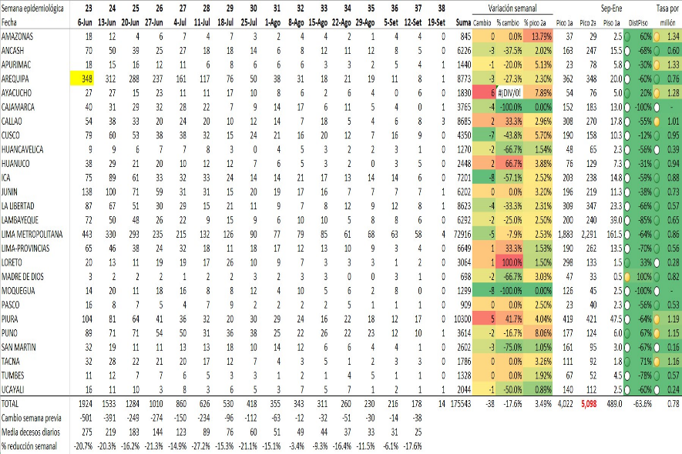
Fallecidos semanales por región*
Caída nacional: 17.6%, +2.5 veces caída previa
Lima metropolitana: 7.4-7.9%, tras tres caídas en cuatro semanas
Fuera de Lima cae 21.6%
Cae 7-8 en Ica, Cusco y Moquegua
Estancamiento sigue:
Cuatro regiones suben 2-6
Nueve regiones no crecen (±1)
Cuatro regiones crecen poco (2)
Mortalidad < 1.5 x millón
* Datos de la semana actual incompletos. Totales de fila incluyen semanas no mostradas
Records semanales de pandemia (rojo) y 2a ola (amarillo)

Slide 9
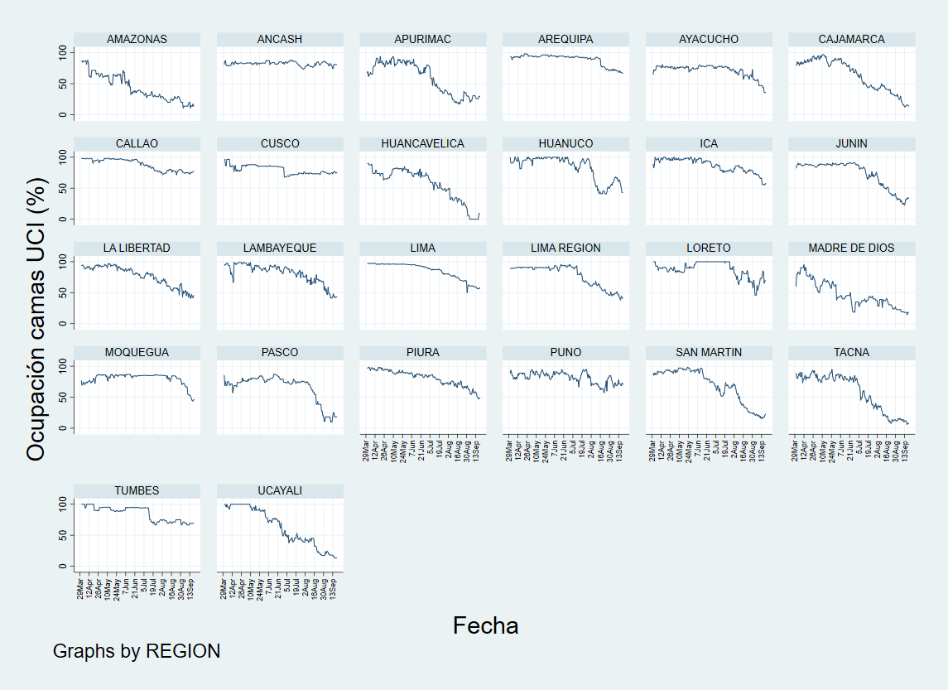
Alta ocupación de camas UCI: 51.1%, cae 3.0%
**
Perú: >980 camas UCI disponibles, sube
Lima: 295 camas UCI libres, >294, 290, 231, 235, 198 en semanas previas. Se estanca
Sólo Tumbes ≤5 camas libres*
Suben >1%** Amazonas (1.7%) y Loreto (15.2%) en el norte, Pasco (3.2%) y Junín (1.2%) en el centro, y Cusco (1.7%) y Puno (2.5%) en el sur
Loreto antes estancado
Nueve semanas previas suben 2-6 regiones
Se mantienen (±1%) pero >30%: Tumbes y Callao
**
**
**
**
**
*

Slide 10
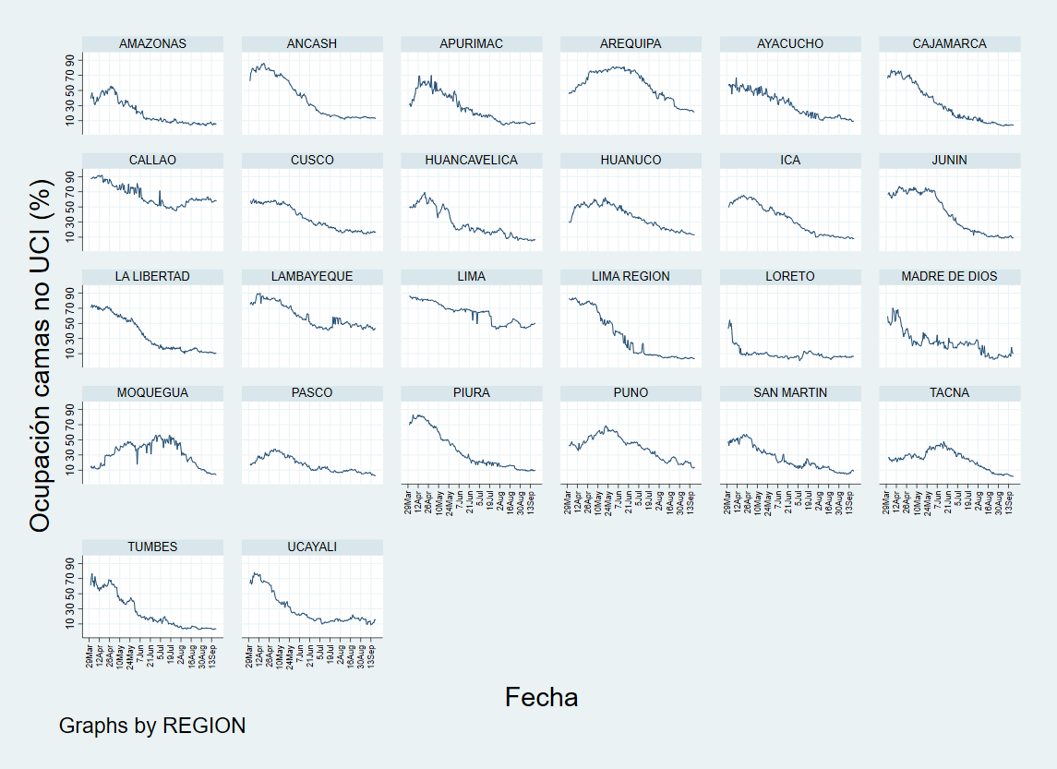
Ocupación de camas de no UCI baja sube 0.7%
*
*
*
Sube >1%*:
Cusco (1.1%) y Madre de Dios (3.6%) en el sur más Lima metropolitana (3.3%) y San Martín (1.7%)
Una región subió en las tres semanas previas
Se mantiene (±1%) con ocupación >30%**:
Ninguna
Dos, dos y tres regiones las semanas previas
*

Slide 11
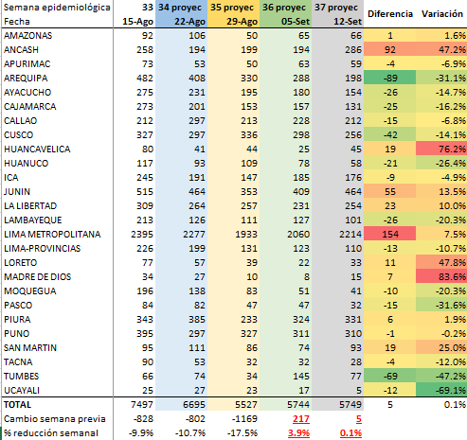
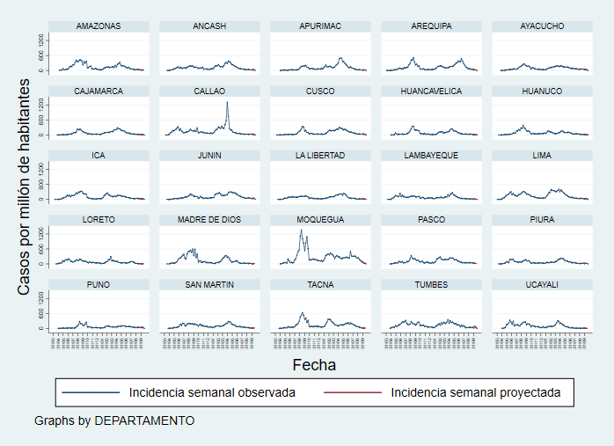
Casos semanales proyectados por región
Subida nacional proyectada: 0.1%, 3.9% semana previa
Piura, Lima metropolitana y Junín alza dos semanas*
Subida importante en Ancash
*
*
*

Slide 12
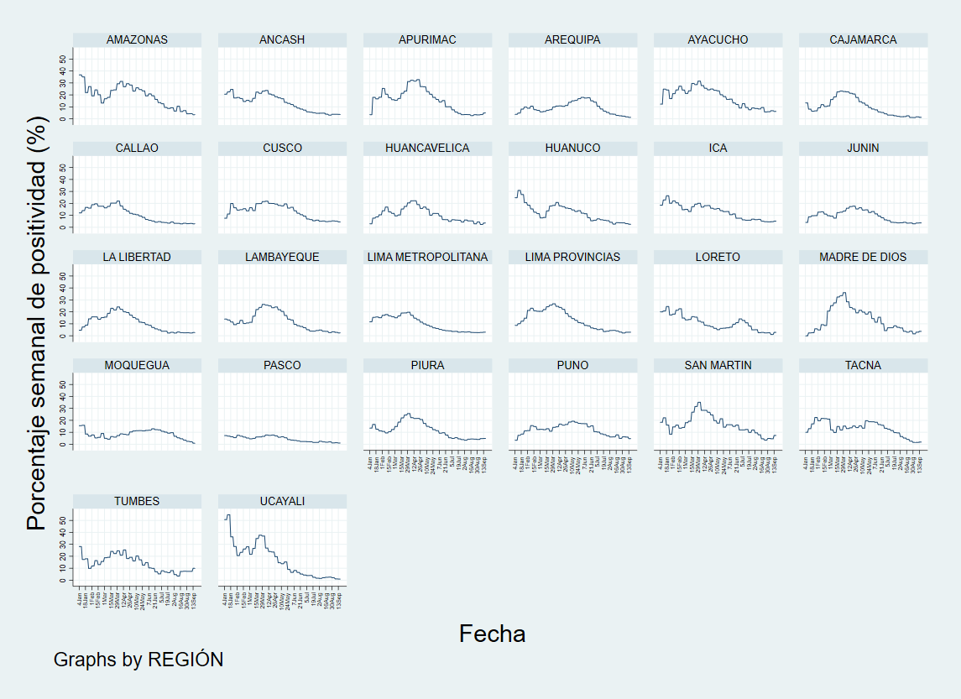
Positividad antigénica sube de 3.01% a 3.06%
**
*
Alta (>5%)*: Ica (5.1%) y Ayacucho (6.2%) más Tumbes (9.9%) y San Martín (7.4%). Semanas previas: 5, 5, 7 y 10 regiones
Ayacucho y Tumbes repiten cinco semanas.
Suben >1%:** Loreto (1.8%) y San Martín (2.8%), Tumbes (2.5%), Huancavelica (1.2%) y Apurímac (1.4%)
Tumbes repite
Semanas previas: 4, 3, 2, 5 y 0 regiones
Lima metropolitana sube 0.2%, dos semanas al alza
**
*
**
*
**
*
**

Slide 13
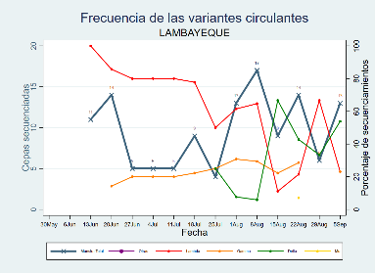
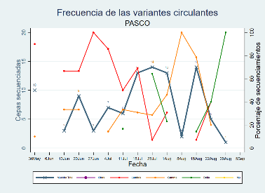
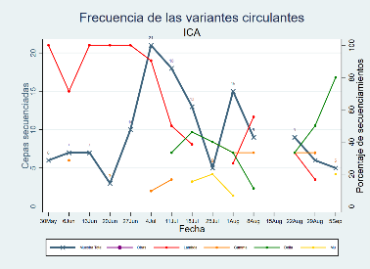
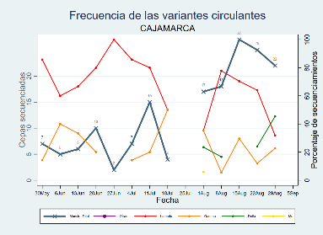
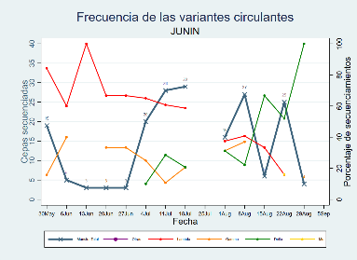
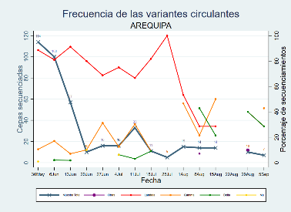
Cambios inciertos en variantes: sesgos del muestreo
Norte: Lambda domina pero cae, Delta sube
Centro: Lambda cae, Delta reemplaza
Sur: Lambda cae, Delta reemplaza en Ica

Slide 14
Análisis macro-regional y regional

Slide 15
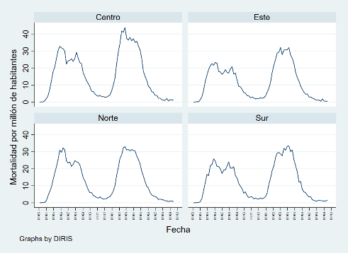
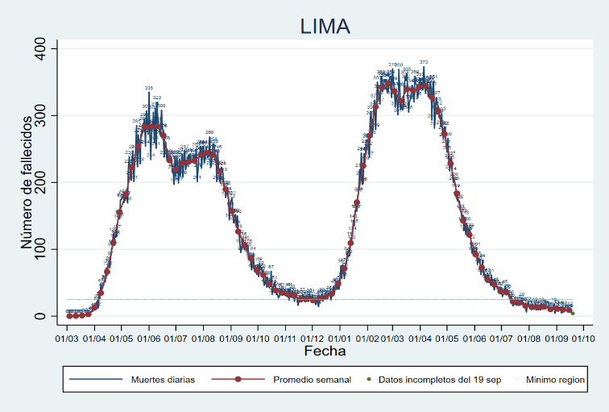
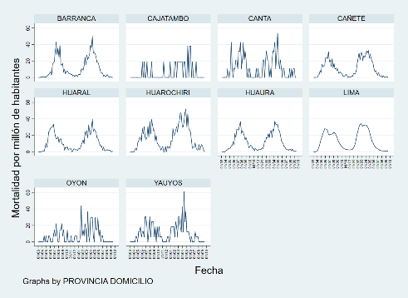
Callao sube, Lima metro y región bajan
Lima metro baja levemente.
DIRIS Lima Centro sube, Lima Norte baja
Callao sube levemente dos semanas, y Lima región baja

Slide 16
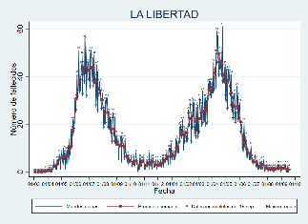
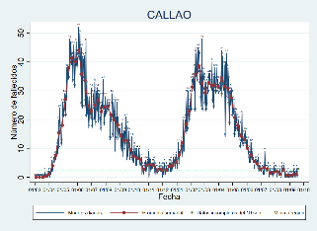
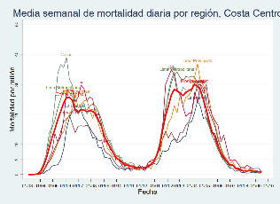
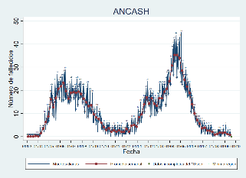
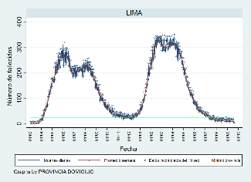
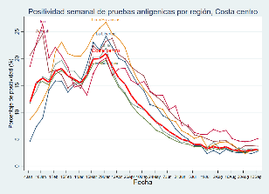
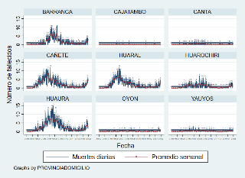
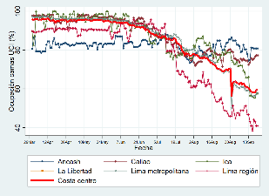
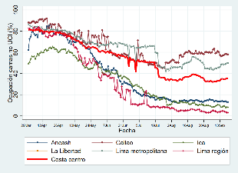
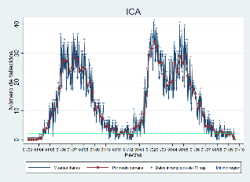
Costa Centro Fallecidos suben en dos semanas en el Callao. Ocupación camas UCI se mantiene en Callao y no UCI sube en Lima metropolitana. Casos proyectados y positividad antigénica suben por segunda semana en Lima metropolitana
0.57 fallecidos x millón,
bajó 33%
Positividad sube siete semanas
Valores altos
1.01 fallecidos, subió 33%
Fallecidos
0.60 fallecidos, bajó 37%
0.86 fallecidos, bajó 7.9%
Subieron tres distritos
Fallecidos suben cuatro semanas
Camas
UCI
suben
siete
semanas
Camas no UCI suben tres semanas
Positividad sube ocho semanas
Positividad sube ocho semanas
Positividad antígeno
0.56 fallecidos, se mantiene
0.88 fallecidos, bajó 57%
Camas no UCI suben 5 semanas
Positividad sube siete semanas
Fallecidos suben cuatro semanas
Subida interrumpida de camas UCI
UCI
Hospitalización

Slide 17
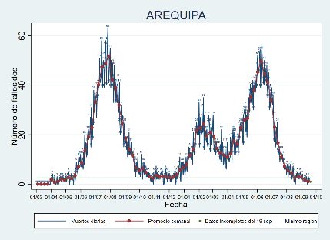
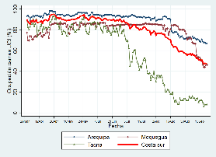
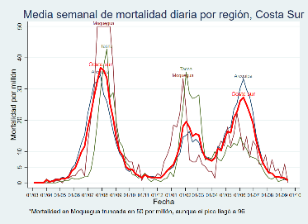
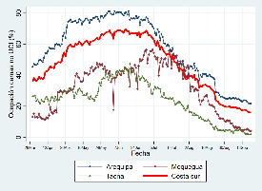
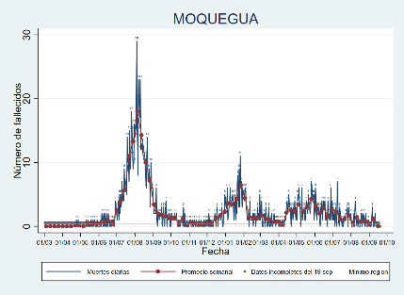
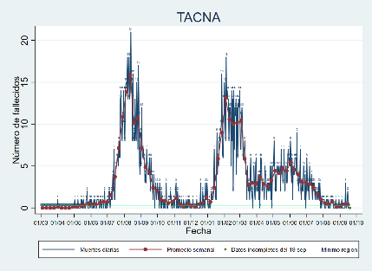
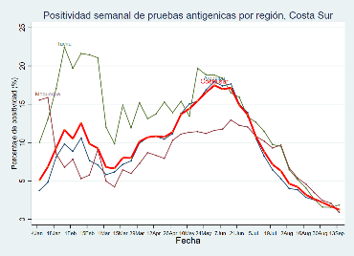
Costa Sur Fallecidos no suben. Ocupación camas UCI y no UCI baja. Casos bajan. Positividad antigénica sube levemente en Tacna
0.76 fallecidos, bajó 27%
UCI
Fallecidos
Hospitalización
Fallecidos suben cinco semanas
Camas no UCI suben cinco semanas
Positividad tiene subida irregular
0 fallecidos, se mantiene
Fallecidos no bajan
Camas UCI y no suben 5/3 semanas. Positividad sube cuatro semanas
1.16 fallecidos, se mantiene
Positividad antígeno

Slide 18
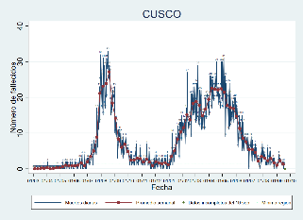
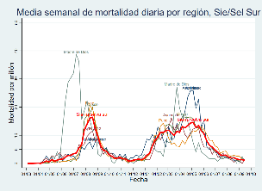
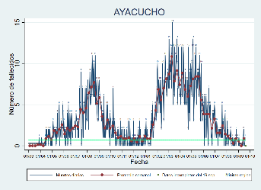
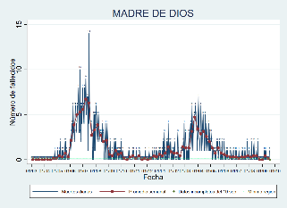
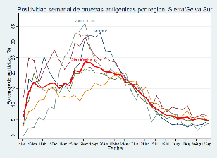
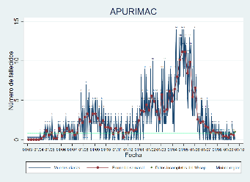
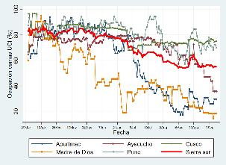
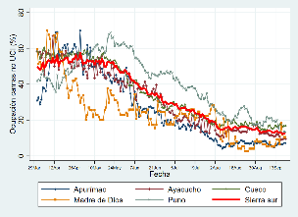

Sierra/Selva Sur Fallecidos suben en Ayacucho. Ocupación camas UCI subió en Cusco y Puno. Ocupación no UCI subió en Cusco y Madre de Dios. Casos suben en Madre de Dios. Positividad antigénica alta en Ayacucho, subió en Apurímac
0.95 fallecidos, bajó 44%
Fallecidos suben dos semanas
Casi cero camas
UCI y no UCI en subida
Positividad sube ocho semanas
Fallecidos
1.28 fallecidos, subieron
Fallecidos no bajan
Camas UCI y no UCI suben dos semanas
Positividad sube siete semanas
Camas no UCI suben dos semanas
Positividad sube dos semanas
0.82 fallecidos, bajó 67%
Positividad antígeno
1.33 fallecidos, se mantienen
Fallecidos suben cuatro semanas
Supera valor histórico
Camas UCI y no
UCI sube 2/5
semanas
Hospitalización
1.15 fallecidos, bajó 17%
Fallecidos suben tres semanas
Camas UCI y no UCI suben dos
semanas
Positividad en subida irregular
UCI

Slide 19








Sierra/Selva Centro Fallecidos suben dos semanas en Huánuco. Ocupación UCI sube en Pasco y Junín. Ocupación camas no UCI se mantiene en Junín. Casos suben una semana en Huancavelica y dos en Junín. Positividad antigénica sube en Huancavelica
0.94 fallecidos, subió 67%
0.73 fallecidos, se mantiene
Positividad sube cinco semanas
Fallecidos suben tres semanas
Ocupación camas UCI y no UCI sube 5/6 semanas
Fallecidos
Positividad antígeno
0.53 fallecidos, se mantiene
0.39 fallecidos, bajó 67%
Positividad sube ocho semanas
78% del pico
Suben Angaraes y Tajacaja
Fallecidos suben tres semanas
Ocupación camas UCI y no UCI sube 7/3 semanas
UCI
Hospitalización

Slide 20






Selva Baja Fallecidos se mantienen. Ocupación camas UCI subió en Loreto. Ocupación camas no UCI bajó. Casos y positividad antigénica subió en Loreto
0.28 fallecidos, se mantiene
Positividad antígeno
Camas UCI y no UCI mas ocupadas 4/3 semanas
Positividad sube cinco semanas
Fallecidos
0.24 fallecidos, se mantiene
Hospitalización
UCI

Slide 21







Sierra/Selva Norte Fallecidos se mantienen en Amazonas. Ocupación camas UCI sube en Amazonas. Ocupación no UCI, casos y positividad antigénica subió en San Martín, valores altos
1.34 fallecidos, se mantienen
Fallecidos
0.16 fallecidos, bajó 75%
Camas UCI disponibles bajan
Positividad sube dos semanas
Fallecidos suben dos semanas
Positividad sube cinco semanas
Positividad antígeno
Fallecidos suben tres semanas
Ocupación camas UCI y no UCI sube 5/3 semanas
Positividad sube cuatro semanas
Cero fallecidos, bajó 100%
Hospitalización
UCI

Slide 22







Casi cero camas UCI
Camas no UCI suben tres semanas
Positividad en subida irregular
Fallecidos
0.57 fallecidos, bajo 80%
0.65 fallecidos, bajó 25%
Positividad antígeno
Costa Norte
Fallecidos suben en Piura. Pocas camas UCI libres en Tumbes. No UCI baja. Casos suben en Lambayeque y Piura. Positividad antigénica subió en Tumbes, >5% por cinco semanas
Fallecidos bajan algo
Camas UCI suben cuatro veces
Ocupación camas no UCI sube tres semanas
Positividad alta en subida leve, irregular
1.19 fallecidos, subió 42%
Morropón subió
Hospitalización
UCI

Slide 23



Tasa de mortalidad sigue cayendo, muy baja
Mortalidad muy baja y uniforme
Focos leves en el sur
Riesgos muy puntuales y variables
Tumbes
Loreto, Amazonas y San Martín
Lima metropolitana y Callao
Junín

